Slide 1
La différenciation pédagogique pour répondre aux besoins éducatifs particuliers de chacun

Slide 2
Mais …..
Qu’est ce qu’un besoin éducatif particulier ?

Slide 3
Définition
Qu’est ce qu’un besoin ?
Besoin= « sensation qui porte les êtres vivants à certains actes qui leur sont ou leur paraissent nécessaires :manger, boire, dormir sont des besoins organiques », cf dictionnaire Hachette.
= nécessité ou sentiment de nécessité (« necessitas » en latin, dictionnaire Hatier)

Slide 4
Définition ….
Besoin éducatif ?
« Educatio, onis, f »= action de faire croître, d’élever, d’amener vers… (dictionnaire latin-français, Hatier)
« Educator »: celui qui nourrit, élève mais aussi qui enseigne (précepteur), ibid

Slide 5
Donc le besoin éducatif
ce qui est nécessaire pour se développer
comme individu pour devenir adulte
ce qui est nécessaire….
comme apprenant pour devenir élève capable de prendre sa place dans son école de référence .
Dans l’école inclusive…….

Slide 6
Concrètement …quelle formulation
Une formulation du type « un besoin de N (nom relatif à une action, un dispositif, un outil…) pour V (verbe d’action en lien avec une situation ou un ensemble de situations d’apprentissage), présenté de manière particulière par un élève dans un contexte donné »,
Notes:
Benoit

Slide 7
Des exemples ….
Besoin de règles explicites en récréation pour vivre avec les autres
Besoin d’ aides visuelles pour étayer les concepts
Besoin de renforcer ces compétences en décodage de lecture, mais besoin de support adapté pour poursuivre l’apprentissage en littérature.
Besoin de scénarios sociaux pour se déplacer dans les couloirs.
Besoin de schémas pour visualiser un problème de mathématiques.
Besoin de coin de repli pour maîtriser ses émotions pendant une frustration…
Besoin d’utiliser un logiciel pour prendre des notes
Des besoins pour compenser des difficultés, des incapacités….

Slide 8

Un même élève aura besoin de différents
niveaux d’appui, à différents moments,
et pour différentes activités.
spécialisé
visé
universel

Slide 9
Appuis spécialisés et intensifs pour élèves ayant des besoins très spécifiques
1 à 5 % des élèves
spécialisé
Appuis spécifiques aux besoins de certains élèves, p.ex., l’enseignement par petits groupes en lecture
5 à 15 % des élèves
visé
Appuis universels offerts à tous les élèves de la classe ou de, p.ex., afficher règles de la classe; plan de cours
80 à 85 % des élèves
universel
Notes:
Lecture braille, langage des signes

Slide 10
D’autres exemples…
Besoin d’attention pour se mettre au travail
Besoin d’être seul pour apprendre
Besoin d’écrire pour fixer sa mémoire
Besoin d’entendre pour fixer sa mémoire
Besoin d’apprendre des notions nouvelles pour se mettre au travail
Besoin que l’on contrôle son travail
Besoin de savoir à quoi sert l’apprentissage, de concret
Des besoins différents car des profils d’apprentissage différents …

Slide 11
D’autres exemples
Besoin de présentations verbales pour retenir
Besoin de présentations logiques pour apprendre
Besoin de travailler en musique pour avoir l’impression de travailler dans le calme
Besoin d’avoir recours au dessin pour prendre des notes
Besoin de faire des classements pour apprendre
Des besoins différents car des intelligences différentes

Slide 12
La pédagogie différenciée
La pédagogie différenciée est une démarche qui consiste à mettre en œuvre un ensemble diversifié de moyens et de procédures d’enseignement et d’apprentissage afin de permettre à des élèves d’âges, d’aptitudes, de compétences et de savoir-faire hétérogènes, d’atteindre par des voies différentes, des objectifs communs et ultérieurement, la réussite éducative.
Différencier la pédagogie veut dire ne pas apporter les mêmes réponses pédagogiques ou didactiques à tous les apprenants d’un même groupe classe, confrontés pourtant aux mêmes apprentissages, ayant pourtant le même programme à s’approprier, dans le même laps de temps.

Slide 13
La différenciation pédagogique
La pratique de la différenciation pédagogique consiste à organiser la classe de manière à permettre à chaque élève d'apprendre dans les conditions qui lui conviennent le mieux.
Différencier la pédagogie, c'est donc mettre en place dans une classe ou dans une école des dispositifs de traitement des difficultés des élèves pour faciliter l'atteinte des objectifs de l'enseignement.

Slide 14
Différencier, adapter, varier
Oui mais comment ?

Slide 15
Varier
Différencier
Les processus d’apprentissage
Les processus motivationnels
Les contenus
Le contenu d’enseignement
La quantité de travail
Les démarches d’apprentissage
Les structures
Les productions
Organisation humaine
La nature
Les modalités
Modalités de regroupement
Différents travaux de groupes
Organisation
spatiale
Organisation temporelle
L’étayage
Le rythme
Des repères temps
Les supports
Variés
Adapté
Les entrées affectives
Matérielles
La complexité de la tâche

Slide 16
Quelques pratiques dans vos classes… en conclusion
Remplir les tableaux au fur et à mesure…

Slide 17
Mathématiques
Premier temps :
A l’oral, l’enseignante demande aux élèves d’expliciter les procédures mentales pour résoudre le problème. Elle les écrit au tableau au fur et à mesure.
« Quand j’ai un problème, je lis l’énoncé et je lis la question
Je trouve l’opération à effectuer
Je calcule l’opération
J’écris une phrase réponse pour vérifier que je réponds à la question »
Les documents « Leçons » sont écrits avec la police arial 14. Ils sont aérés, des termes sont en gras et des exemples sont fournis.
Les exercices sont réalisés aussi en arial 14.

Slide 18
Deuxième temps :
Les élèves ne réalisent pas tous les mêmes exercices. Certains commencent à l’exercice 4. Leur nom est écrit au tableau. Trois élèves travaillent sur un autre support où l’enseignante a fractionné les tâches et a placé des tableaux de proportionnalité d’aides.
L’enseignante fournit les calculatrices aux élèves qui n’en ont pas pour se mettre rapidement au travail.
Elle invite aussi des élèves à prendre leurs cours.
L’enseignante se place à côté d’un élève , fait réexpliquer, l’énoncé.
Elle replace les exercices dans un contexte parlant pour l’élève…
Les élèves qui sont en réussite, vont réaliser des problèmes plus complexes par groupes de deux.
Au cours de la séance, l’enseignante propose à des élèves des résolutions de problème à trous, des résolutions de problèmes à remettre dans l’ordre.

Slide 19
Temps 3 :
3 groupes :
Jeu des enveloppes : des élèves construisent chacun un énoncé, résolvent chaque problème ensuite, récupère leur problème et donne ensuite des points en fonction des critères attendus. Activité autonome
Des élèves n’avaient pas appris ou su apprendre leur leçon sont chargés de faire une carte mentale et de préparer un quizz aux élèves du jeu de l’enveloppe.
Travail avec l’enseignante en tutelle : l’enseignante propose à des élèves qui ne parviennent des résolutions de problème à trous, des résolutions de problèmes à remettre dans l’ordre.

Slide 20
Une dictée rituelle
Un élève la réalise sur l’ordinateur , il a l’habitude, il trouve son texte à trous sur l’ordinateur qu’il remplit au fur et à mesure.
L’enseignante se déplace, aide certains élèves à se repérer sur le texte.
Une élève écrit ensuite la première phrase. C’est une élève qui fait quelques erreurs mais elle est lisible..
Les élèves commentent ensuite cette phrase.
Ils sont « obligés » de confronter leur phrase en utilisant et en explicitant un vocabulaire de grammaire, de conjugaison ( accord, sujet, verbe, participe passé, infinitif) . Des affichages clairs, concis, sont à disposition des élèves pour aider à avoir un vocabulaire adapté. L’enseignante les montre régulierement , certains sont sous forme de cartes heuristiques.
Après ce travail, des élèves ont la dictée préparée et écrite par le professeur, d’autres rangent leur dictée dans le classeur.

Slide 21
Histoire – géographie :
Activité précédente : En groupe, les élèves ont réalisé des affiches sur la vie d’une famille, de mineurs, paysans, bourgeois durant la révolution industrielle.
Chaque rapporteur explique l’affiche, les élèves reformulent, le professeur écrit les mots clés…
Consigne « Utilisez ce que vous venez d’entendre, avec les petits résumés, faites une leçon comme si on expliquait à un enfant ces informations. »
L’enseignant écrit le titre.
« Passez par le brouillon » : les élèves travaillent les parties, les brouillons….

Slide 22
Sur le cahier de brouillon, on peut faire ce qu’ on veut, ajouter, modifier, barrer, etc.
Un élève peut prendre un ordinateur portable et fait le travail dessus car il a des problèmes d’écriture.
Le professeur met au travail l’élève qui n’est pas entré dans l’activité : ouvre son cahier, dessine ….
Le professeur va vers certains élèves : « dis moi à l’oral ce que tu veux écrire », dictée à l’adulte, le maitre écrit sans commenter, etc… L’élève ensuite poursuit le travail…
Le professeur donne le plan à des élèves : 4 idées 4 phrases…
Le professeur propose à un élève de dessiner, schématiser ce qu’il a appris car il n’a fait que griffonner cette leçon.

Slide 23
Calcul mental
Complément à 100
Les élèves sortent la fiche calcul mental où ils ne doivent écrire que les réponses au calcul.
Pour certains élèves, une fiche toute prête leur est distribuée , avec les calculs.
Pour une élève, l’enseignante a préparé une fiche où elle est obligée de faire les schémas, visualiser les choses pour arriver au prochain nombre rond.

Slide 24
Bibliographie - Sitographie
Inclusion scolaire - Dispositifs et pratiques pédagogiques - Philippe Tremblay, éditions de Boeck Éducation, 2012.
Site de Philippe Meirieu : Histoire et actualité de la pédagogie : http://meirieu.com/
Site Alberta Education https://education.alberta.ca/francais/admin/appuyereleves/appuis/differentiated/
Des intentions à l’action - Pédagogie différenciée- Philippe Perrenoud, ESF éditeur, 2014.
La nouvelle revue de l'adaptation et de la scolarisation
N° 62, 2013/2 - I.N.S.H.E.A. Identifier des Besoins éducatifs particuliers : analyse des obstacles et propositions pour l’action . Caroline Desombre.

Slide 25
Merci aux équipes des collèges :
Ennemond Richard de Saint- Chamond
François Truffault de Saint- Galmier

Slide 26
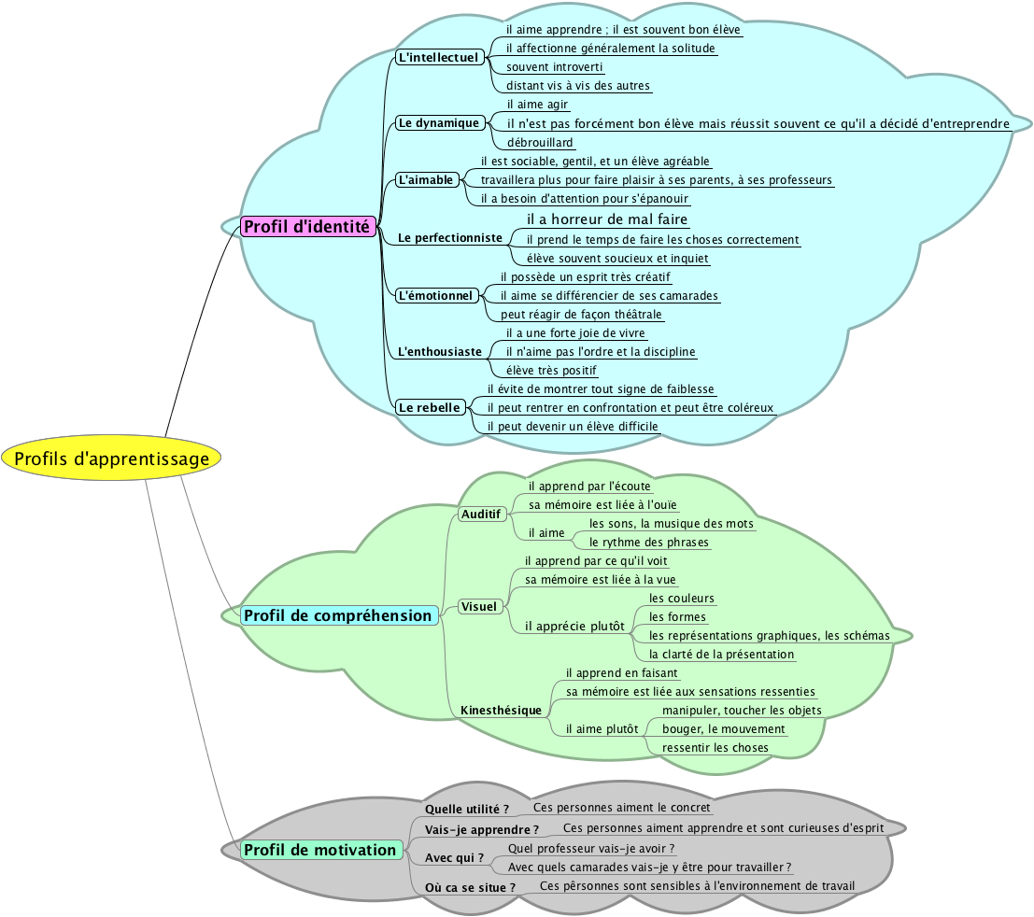
http://levieuxprofesseur.com/tag/carte-mentale/

Slide 27
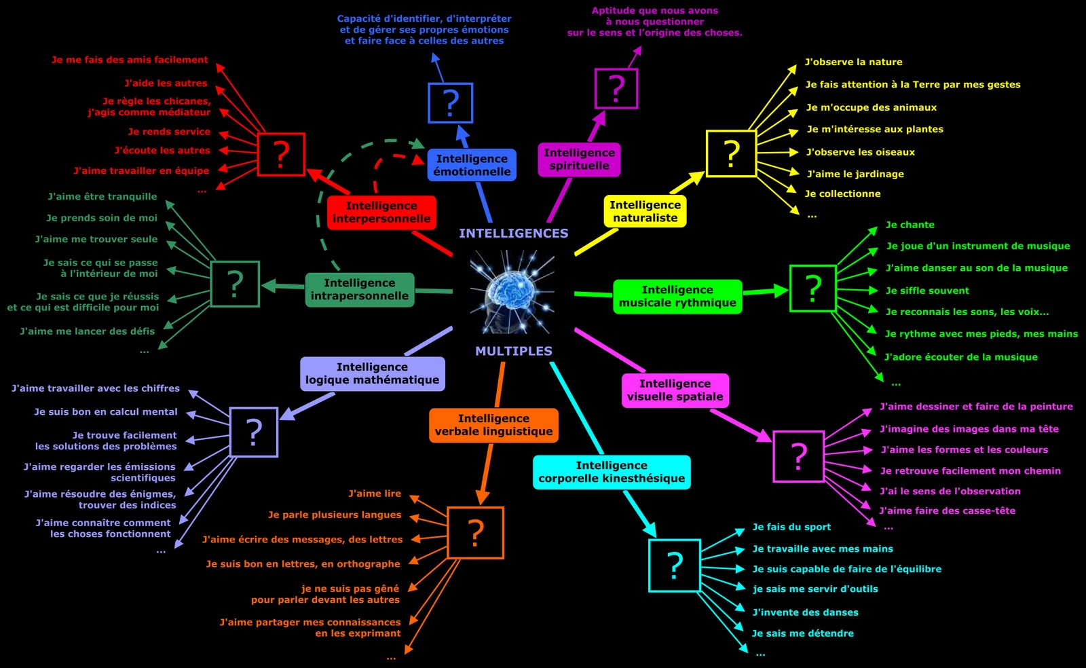
http://1000couleurs.canalblog.com/albums/les_cartes_mentales/photos/59458072-intelligences_multiples.html

